Slide 1

Cuento
La abejita Carlota

Slide 2
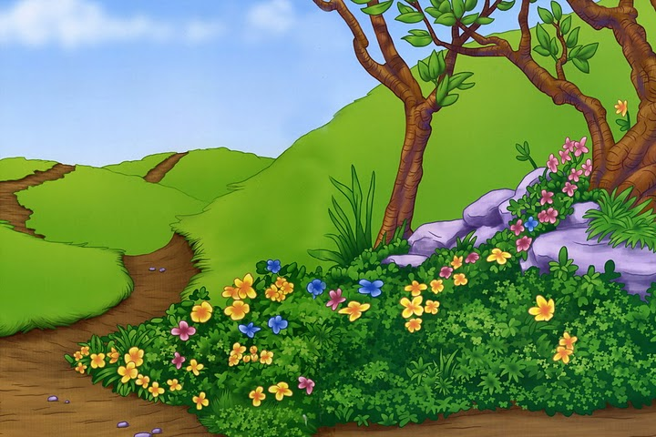


Había una vez una abejita llamada Carlota que vivía en una flor, pero se sentía muy sola no tenía amigos….

Slide 3
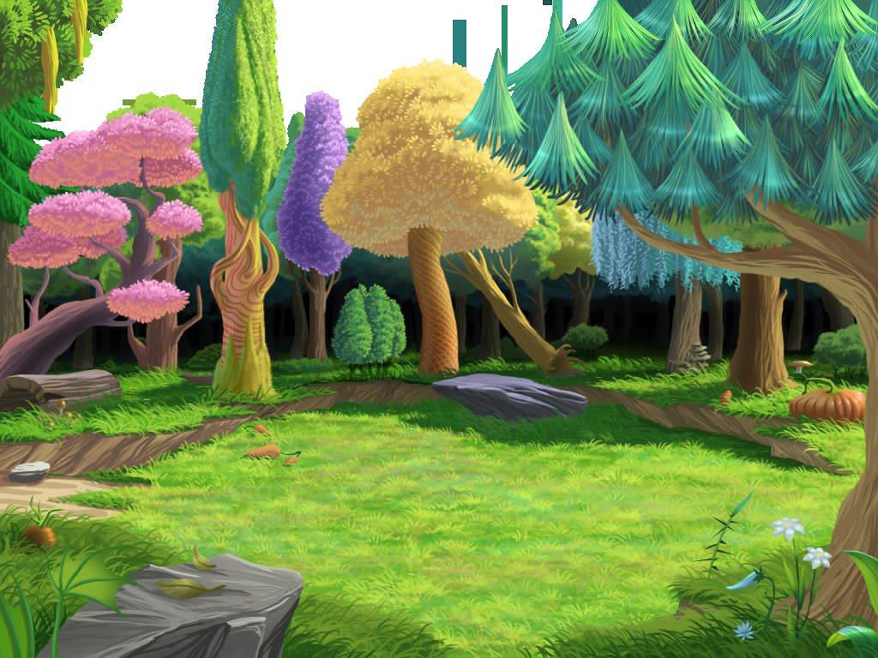


Un día conoció a un caracol que andaba en busca de su casita que se le había perdido en una tormenta.

Slide 4


La abejita le dijo – no te preocupes, yo te voy ayudar a encontrar tu casita-. Y así comenzaron su largo viaje…

Slide 5
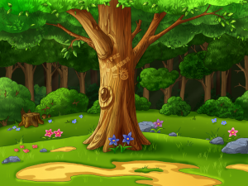
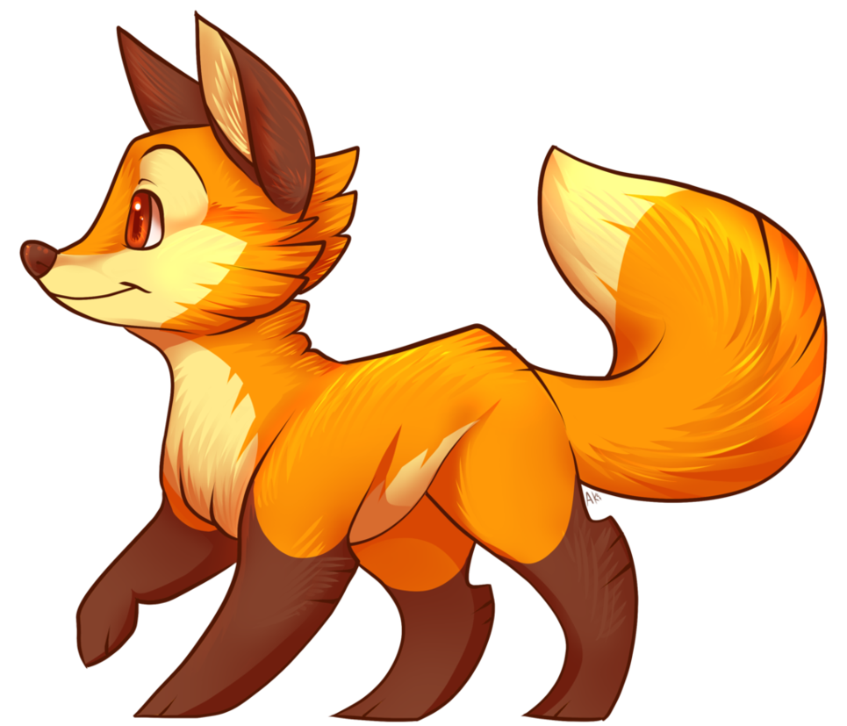
Paseando por el bosque de pronto se encontraron con un zorro y le preguntaron -¿Señor Zorro has visto una casita de color café? ¡Noo! Les respondió el zorro….muy tristes continuaron su búsqueda…

Slide 6

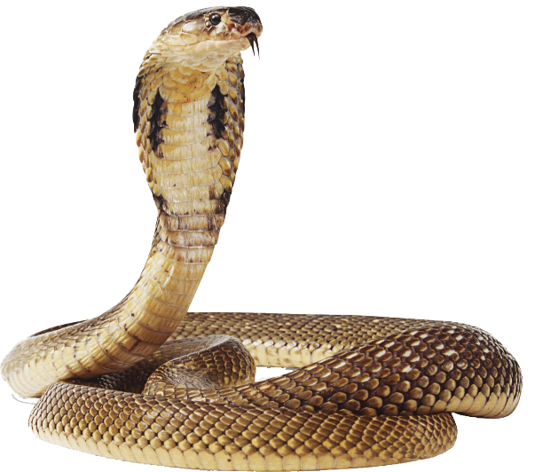
Caminaron tanto que llegaron al desierto, donde se encontraron con una serpiente. El caracol muy triste le preguntó ¿Has visto una casita de color café? ¡¡¡sí!!!En la cima de la montaña hay una casita de color café como la que buscas…

Slide 7

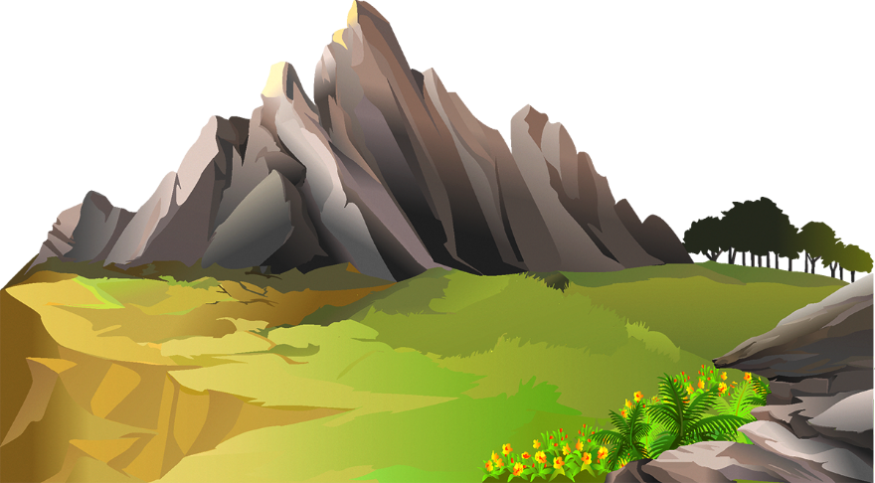

Muy contentos y velozmente subieron hacia la montaña. El caracol muy alegre le dio las gracias a la abejita: Muchas gracias nueva amiga por ayudarme a encontrar mi casita.

Slide 8
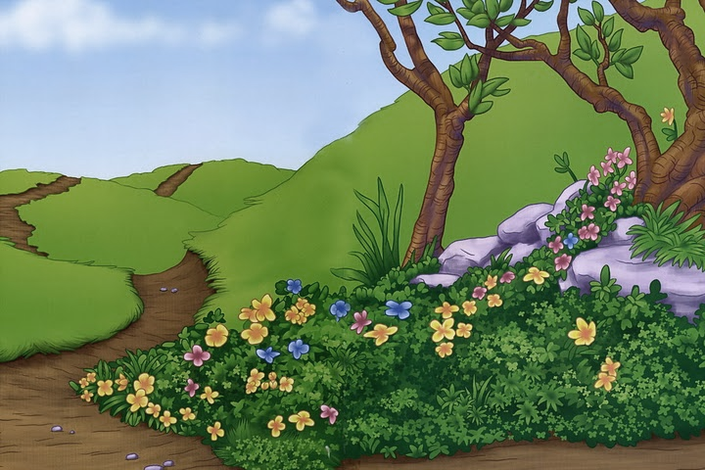
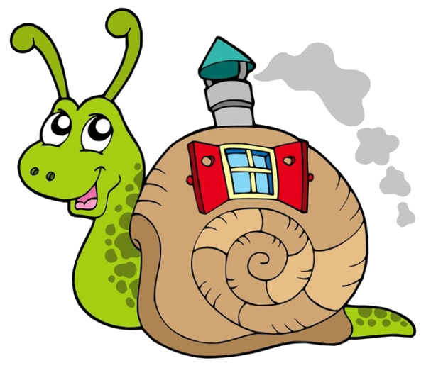
Desde ahora la abejita nunca se siente sola, porque tiene a un amigo caracol viviendo al lado de su linda flor.

Slide 9



¿A quién se le había perdido la casa?

Slide 10



¿Qué lugares recorrieron en busca de la casa?
DESIERTO
PLAYA
BOSQUE

Slide 11


¿En que lugar encontraron la casa del caracol?
Luna
Desierto
Montaña

Slide 12




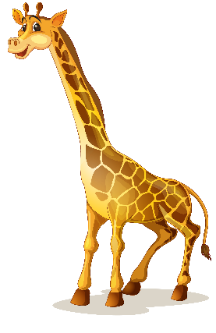

¿A qué animales le preguntaron por la casa?

Slide 13


¿Cómo te imaginas la casa del caracol? Dibújala y píntala.

Slide 14


